Slide 1
TRÌNH BỆNH ÁN: UNG THƯ VÚ
NHÓM 2

Slide 2
I. THÔNG TIN HÀNH CHÍNH
Họ và tên: T.T.M.
Sinh năm: 1960 (60 tuổi)
Phái tính: Nữ
Nghề nghiệp: Nội trợ
Địa chỉ: Cà Mau
Ngày nhập viện: 17/09/2020
Khoa: Ngoại 4

Slide 3
II. LÝ DO NHẬP VIỆN
KHỐI Ở VÚ TRÁI

Slide 4
III. BỆNH SỬ
Cách nhập viện 2 tháng, bệnh nhân phát hiện khối đường kính khoảng 1 cm ở ¼ trên ngoài vú (T); thỉnh thoảng thấy nhói ở vị trí khối; kích thước khối không thay đổi theo thời gian, da vùng vú không đỏ, không loét, không có khối gồ lên hay lõm xuống; núm vú không chảy dịch, không tụt vào trong.
Cách nhập viện 1 tháng, bệnh nhân phát hiện khối đường kính khoảng 2 cm bên cạnh khối ban đầu, khối to dần.

Slide 5
III. BỆNH SỬ
Cách nhập viện 1 ngày, bệnh nhân đến khám tại bệnh viện tỉnh Cà Mau, đã được siêu âm tuyến vú không rõ kết quả, không rõ chẩn đoán, được chuyển đến Bệnh viện Ung bướu.
Trong quá trình bệnh, bệnh nhân sụt 2kg (trong 2 tháng), mệt mỏi, không sốt, ăn uống được. Bệnh nhân không đau đầu, không đau xương, không ho, không đau ngực, không khó thở, tiêu phân vàng thành khuôn, tiểu vàng trong.

Slide 6
III. BỆNH SỬ
Tình trạng lúc đến khám:
Bệnh ổn, KPS: 90
Sinh hiệu:
Mạch: 80 lần/ phút
Nhiệt độ: 37ºC
Huyết áp: 120/80 mmHg
Nhịp thở: 20 lần/ phút
CN: 48 kg
CC: 1m43
Bướu vú T 12h, cách núm vú 2cm, đường kính 3cm
Bướu vú T 1h, cách núm vú 3cm, đường kính 1cm
Mật độ sượng, giới hạn không rõ, di động tốt

Slide 7
IV. TIỀN CĂN
1. Tiền căn cá nhân:
a. Tiền căn bệnh lý:
Ung bướu: không ghi nhận tiền căn ung thư vú, sinh dục hay ung thư khác, bướu lành vú P đã lấy 25 năm trước.
Nội khoa: không tiền căn đái tháo đường, tim mạch và các bệnh lí nội khoa khác
Chưa ghi nhận tiền căn ngoại khoa
Chưa ghi nhận tiền căn dị ứng

Slide 8
IV. TIỀN CĂN
b. Sản khoa:
Lập gia năm 29 tuổi
PARA: 4014. Sinh con đầu năm 30 tuổi, cho con bú sữa mẹ hoàn toàn 6 tháng đầu
c. Phụ khoa:
Có kinh nguyệt lần đầu năm 17 tuổi, mãn kinh năm 50 tuổi
Không dùng thuốc nội tiết
d. Thói quen sinh hoạt:
Không hút thuốc lá, không uống rượu
2. Tiền căn gia đình: mẹ, dì, chị em gái ruột không ghi nhận ung thư vú và ung thư sinh dục khác.

Slide 9
V. KHÁM LÂM SÀNG
1. Tổng trạng:
BN tỉnh, tiếp xúc tốt, ECOG = 0
Chiều cao: 1.43 m, cân nặng: 48 kg → BMI = 23.47 kg/m² → thể trạng trung bình
Sinh hiệu:
Mạch: 86 lần/phút, đều rõ
Huyết áp: 110/70 mmHg
Nhiệt độ: 37ºC
Nhịp thở: 20 lần/phút
Da niêm hồng, không dấu xuất huyết, không phù, chi ấm, mạch rõ
Môi không khô lưỡi không dơ

Slide 10
V. KHÁM LÂM SÀNG
2. Cơ quan mang bướu:
2 vú cân xứng, đường cong sinh lý mềm mại, dấu da cam (-), không co rút da
Vú (T) hướng 1h cách núm vú 2cm, có 1 khối đường kính 3cm, giới hạn không rõ, bề mặt trơn láng, di động tốt so với thành ngực, kém so với mô vú xung quanh, mật độ sượng, không đau.
Vú (T) hướng 2h vú, cách núm vú 3cm, có 1 khối đường kính 1cm, giới hạn rõ, bề mặt trơn láng, di động tốt so với thành ngực, kém so với mô vú xung quanh, mật độ sượng, không đau
Không sờ chạm hạch nách và hạch trên đòn

Slide 11
V. KHÁM LÂM SÀNG
3. Khám toàn thân:
a. Đầu mặt cổ:
Cân đối, không biến dạng
Niêm mạc mắt hồng, củng mạc không vàng.
Tuyến giáp không to
Khí quản không lệch
Không sờ chạm hạch

Slide 12
V. KHÁM LÂM SÀNG
3. Khám toàn thân:
Ngực
Lồng ngực cân đối, không biến dạng, không gù vẹo, không u sẹo, khoang liên sườn không dãn rộng, di động đều theo nhịp thở, không co kéo cơ hô hấp phụ.
Tim:
Mỏm tim ở khoảng liên sườn 5, đường trung đòn trái, diện đập 1x2cm
Không dấu nảy trước ngực, không ổ đập bất thường, dấu Harzer
Nhịp tim đều 86 lần/phút, T1, T2 rõ, không T3, T4, không âm thổi.
Phổi:
Lồng ngực giãn nở đều theo nhịp thở.
Rung thanh đều hai bên, gõ trong
Rì rào phế nang âm dịu, không rale.

Slide 13
V. KHÁM LÂM SÀNG
3. Khám toàn thân:
c. Bụng
Bụng phẳng, cân đối, di động theo nhịp thở, rốn lõm, không sẹo mổ cũ.
Gõ trong
Bụng mềm, không điểm đau, không sờ thấy khối bất thường, gan lách không sờ chạm.
d. Thần kinh – cơ xương khớp:
Không yếu liệt chi, không đau cơ, không đau khớp

Slide 14
VI. CÁC CẬN LÂM SÀNG CẦN LÀM
1. Siêu âm tuyến vú
Tuyến vú: Mô sợi – tuyến dày trung bình, echo dày, đồng nhất
Vú T:
Vị trí 1h cách núm vú 5cm, sang thương đặc, echo kém, giới hạn khá rõ, bờ gai, kt 33x17 mm, không vôi hóa, tăng sinh mạch máu, mô xung quanh echo dày.
Vị trí 2h, cách núm vú 5cm, có cấu trúc tương tự, kt 14x10 mm
Vú P: không thấy bướu đặc hay nang
Hạch nách T nhóm 1 có khối echo kém, rốn hạch lệch tâm, kt 7mm
Động mạch nách không thấy bất thường, phân bố mạch máu phổ động mạch
Tĩnh mạch nách không dãn không hình ảnh bệnh lý, phân bố mạch máu phổ tĩnh mạch
Kết luận: K vú trái đa ổ (BIRADS – US 5) – Hạch nách T theo dõi hạch di căn

Slide 15
VI. CÁC CẬN LÂM SÀNG CẦN LÀM
2. Nhũ ảnh:
Mô sợi tuyến 2 bên dày, thoái triển kiểu C
Hạch nách P: viêm
Hạch nách T: viêm (tăng đậm độ vỏ hạch, còn rốn hạch không lấy hết được hạch)
Vôi hóa mạch máu 2 bên (BIRADS II) + Ảnh tăng đậm độ dạng đường vừng trung tâm sau núm vú 2 bên d<=4mm, khả năng ống tuyến dãn
Vú phải: khung ½ ngoài, khoảng 9h, cách núm vú 4 cm, cách đường PNL thế CC 2cm, nốt bầu dục, đậm độ cao nhẹ, bờ rõ kèm riêm mỡ mỏng xung quanh, có chồng ảnh mô tuyến, không vôi, không gai, kt #8x8 mm. Vùng trung tâm, sau núm vú, trên đường PNL 2 thế CC 2cm, sát và đẩy lồi cân mạc sau, cách núm vú 5cm, nốt bầu dục, đậm độ trung bình, bờ trước chồng ảnh mô tuyến hạn chế đánh giá, không vôi, không gai, kt #12 mm

Slide 16
VI. CÁC CẬN LÂM SÀNG CẦN LÀM
2. Nhũ ảnh:
Vú T: khung ¼ trên ngoài, sát cân mạc nông, cách núm vú #2cm, nốt đậm độ cao, bờ đa cung to nhỏ không đều, có gai, thâm nhiễm mô mỡ mặt trước, không vôi, kt #28x20 mm. Khung ¼ trên ngoài, khoảng 3h, cách núm vú #5cm, nốt tính chất tương tự, bờ nhiều gai, kt #15x12 mm, có ảnh tăng đậm độ dạng đường tư nốt về núm.
Trên đường PNL thế CC, cách núm vú #4cm, khả năng chồng ảnh trên MLO, nốt bầu dục, đậm độ trung bình, giới hạn có chỗ kém rõ, bờ sau có ảnh xáo trộn cấu trúc, trung tâm xáo trộn thấu quang, kt #12x11 mm.
→ BIRADS VÚ PHẢI: III (2 nốt 9h, nốt trung tâm sau núm vú)
BIRADS VÚ TRÁI: IVC (theo dõi đa ổ)

Slide 17
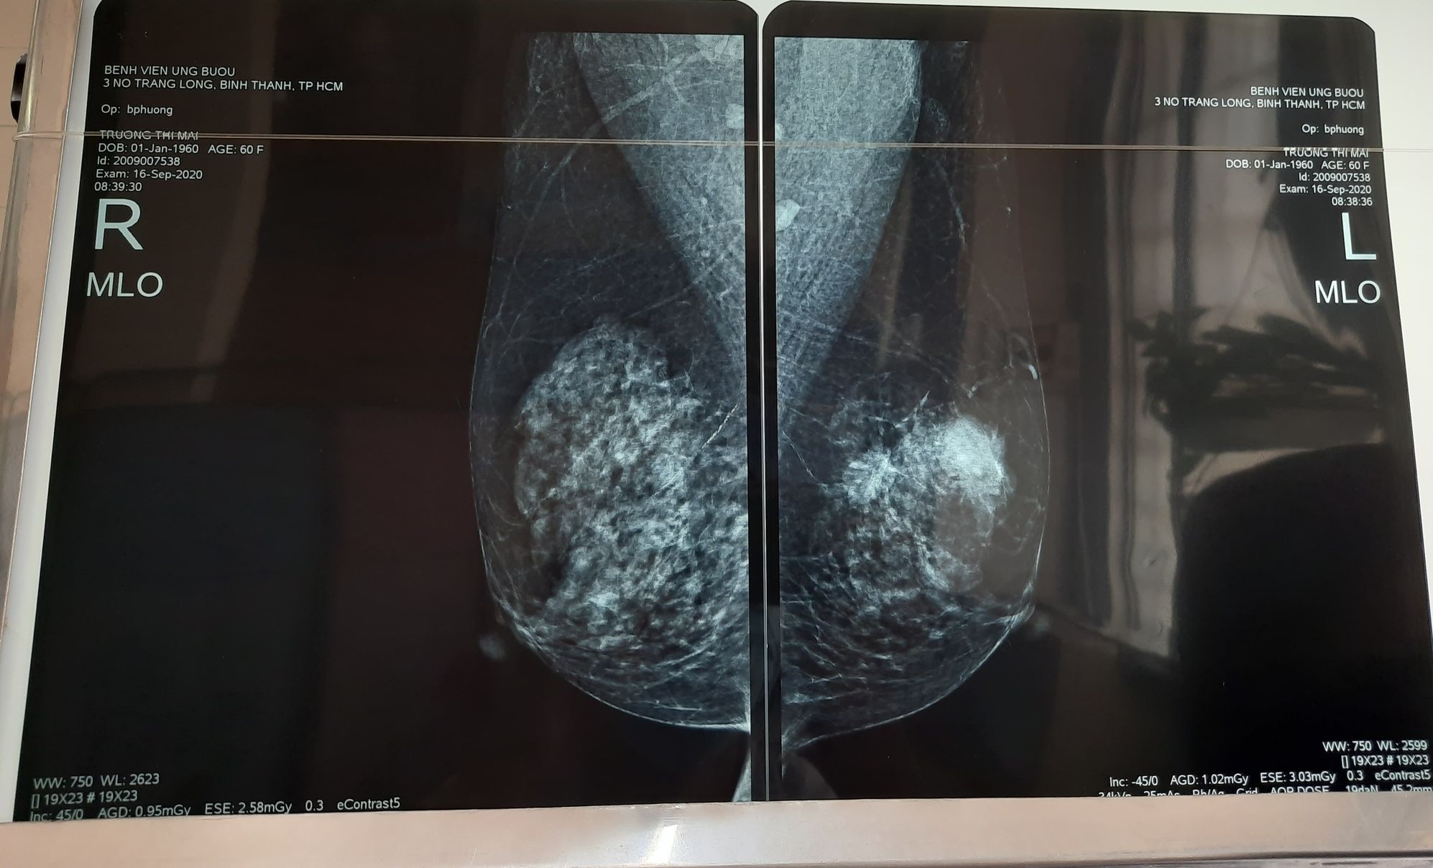

Slide 18
VI. CÁC CẬN LÂM SÀNG CẦN LÀM
3. Tế bào học (FNA)
Hiện diện tế bào biểu mô tuyến vú xếp rời rạc, nhân lớn, bất thường, ác tính…
Kết luận: Carcinom tuyến vú
4. Xquang ngực
Thành ngực phình nhẹ cung sau xương sườn 7,8 bên trái, bờ rõ => theo dõi tổn thương cũ
Còn lại: hình ảnh trong giới hạn bình thường.
5. Siêu âm bụng:
Gan: không to, hạ phân thùy IV có nang, echo trống, giới hạn rõ, kt 11mm, Doppler (-)
Chưa thấy bất thường trên siêu âm bụng.

Slide 19
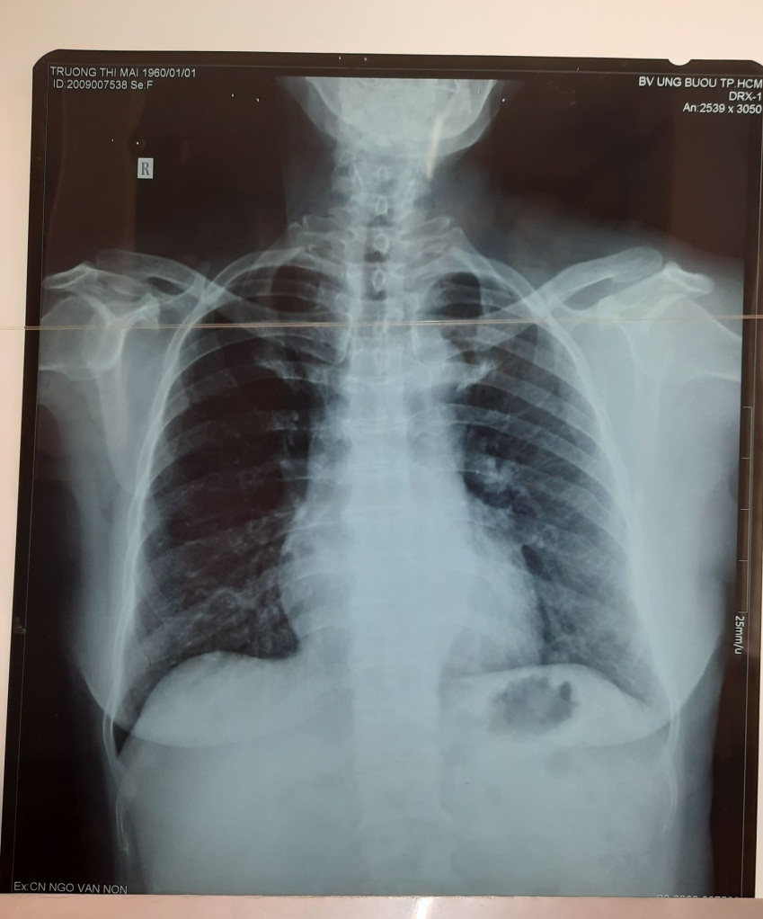

Slide 20
VI. CÁC CẬN LÂM SÀNG CẦN LÀM
6. Siêu âm đối chiếu nhũ ảnh 2 vú
Vú T:
Sang thương 1h và 2h CNV 5cm BIRADS VI đã biết
12h quầng vú, xáo trộn cấu trúc, bờ tạo góc, xâm lấn cân mạc nông, có ống tuyến dẫn về núm vú, doppler (+), kích thước 15x10mm → BIRADS IVC
Vú P
9h CNV 2cm, sát cân mạc nông, nang đơn giản, kích thước 4mm → BIRADS II
Sát núm, khoảng 8h, ống tuyến dãn, bên trong có hồi âm, phân bố mạch máu bên trong, kích thước 3x7mm → BIRADS IVA (theo dõi bướu nhú)
Kết luận:
Vú T: BIRADS VI (1h CNV 5cm, 2h CNV 5cm) đã FNA (+); BIRADS IVC (12h quầng vú)
Vú P: BIRADS IVA (8h sát núm vú, theo dõi bướu nhú) → FNA → BIRADS II (đa nang – 9h CNV 2cm)

Slide 21
VII. TÓM TẮT BỆNH ÁN
Bệnh nhân nữ, XX tuổi, nhập viện vì có khối ở vú (T), bệnh 2 tháng. Qua hỏi bệnh và thăm khám phát hiện:
Triệu chứng cơ năng: khối vú (T)
Triệu chứng thực thể: Khối ở vú (T)
hướng 1h CNV 2cm, đường kính 3cm, giới hạn không rõ
hướng 2h vú, CNV 3cm, đường kính 1cm, giới hạn rõ
bề mặt trơn láng, di động tốt so với thành ngực, kém so với mô vú xung quanh, mật độ sượng, không đau
Không sờ chạm hạch nách và hạch trên đòn
Tiền căn:
Bướu lành vú P đã mổ 25 năm
PARA 4014, đã mãn kinh năm 50 tuổi
Không tiền căn u bướu gia đình

Slide 22
VIII. ĐẶT VẤN ĐỀ
Khối vú (T)
Bướu lành vú P đã mổ 25 năm

Slide 23
IX. BÀN LUẬN
BN có 2 khối ở vú (T) qua thăm khám, nghĩ nhiều là ác tính, do khối có mật độ sượng, không đau, di động kém so với mô vú xung quanh, có 1 khối giới hạn không rõ. Phù hợp với hình ảnh cũng gợi ý ác tính: sang thương đặc, bờ gai, tăng sinh mạch máU → FNA ra carcinom tuyến.
Nghĩ là có di căn hạch nách cùng bên do trên siêu âm thấy hạch nách T nhóm 1 có khối echo kém, rốn hạch lệch tâm, kt 7mm, không thấy hạch bụng, đầu mặt cổ.
Lâm sàng và CLS không gợi ý di căn xa

Slide 24
X. CHẨN ĐOÁN
K vú (T) dạng carcinom tuyến, T₂N₁M₀ (IIB)

Slide 25
XI. ĐIỀU TRỊ
HƯỚNG ĐIỀU TRỊ: đoạn nhũ nạo hạch nách (T)

Slide 26
XI. TIÊN LƯỢNG
TIÊN LƯỢNG: trung bình

